Slide 1
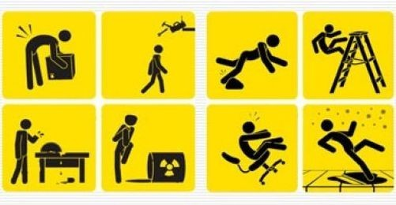
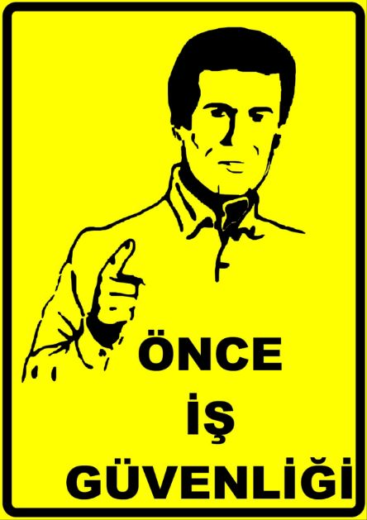
TEMEL İŞ GÜVENLİĞİ EĞİTİMİ

Slide 2
İŞ GÜVENLİĞİ UZMANLARI
CAHİT ERGEN
B SINIFI İŞ GÜVENLİĞİ UZMANI
0505 516 8408
ARİF BİLGİÇ
C SINIFI İŞ GÜVENLİĞİ UZMANI
0542 241 8199

Slide 3
TANIMLAR
İş kazası: İşyerinde veya işin yürütümü nedeniyle meydana gelen, ölüme sebebiyet veren veya vücut bütünlüğünü ruhen ya da bedenen özre uğratan olaydır.
Meslek hastalığı: Mesleki risklere maruziyet sonucu ortaya çıkan hastalıktır.

Slide 4
İŞ SAĞLIĞI VE GÜVENLİĞİ
İşyerlerinde işin yürütülmesi sırasında çeşitli sebeplerden kaynaklanan sağlığa ve güvenliğe tehlike oluşturabilecek koşullardan korunmak amacıyla yapılan uygulamalara iş sağlığı ve güvenliği çalışmaları denir.

Slide 5
NEDEN İŞ SAĞLIĞI VE GÜVENLİĞİ?
DÜNYA | TÜRKİYE
Her gün; 1 Milyon iş kazası olmakta, 5534 çalışan işle ilgili hastalıklar, 879 çalışan iş kazası nedeniyle ölmektedir. | Her gün; 172 iş kazası olmakta, 4 kişi iş kazası nedeniyle ölmekte, 6 kişi sürekli iş göremez hale gelmektedir.

Slide 6
En fazla iş kazaları haftanın ilk çalışma gününde
En fazla iş kazaları işin ilk saatinde
En fazla iş kazaları 18-24 yaş grubundadır

Slide 7
Kaç senedir böyle yapıyoruz bir şey olmaz
Bizim adamlar şerbetlidir,
bir şey olmaz
Güvenli görünüyordu!
O işi bizim çalışan
değil, müteahhit yapıyor.
Kaç keredir ikaz ediyorum!
Bizde sadece kesik ve çürük olur,
Böyle olacağını hiç düşünmemiştim
Bu sözler ne kadar bildik, ne kadar tanıdık geliyor

Slide 8
İŞ KAZALARININ ETKİLERİ
ÇALIŞAN
YARALANMA
İŞYERİ
ÜLKE
SAKAT KALMA
ÖLÜM
İŞSİZLİK
VİCDANİ SORUMLULUK
ÇALIŞMANIN DURMASI, KESİNTİYE UĞRAMASI
İŞGÜCÜ KAYBI, FAZLA ÇALIŞMA
FİNANSAL KAYIP
SOSYAL
ÇEVRESEL
EKONOMİK
MÜŞTERİ KAYBI
İMAJ KAYBI
YASAL SORUNLAR

Slide 9
İŞ KAZALARININ MALİYETLERİ
Görünür maliyetler | Görünmeyen maliyetler
Tazminatlar | İş günü ve iş gücü kayıpları
Sigorta ödemeleri | İşin durması
Sağlık giderleri | Bina, ekipman ve ürünün zarar görmesi
 | Verimin düşmesi
 | Mahkeme masrafları
 | Çalışanlar üzerinde olumsuz etki
 | Kötü imaj
 | Yeni işçinin eğitimi
 | Pazar kaybı

Slide 10
6331 SAYILI İŞ SAĞLIĞI VE GÜVENLİĞİ KANUNU
6331 sayılı iş sağlığı ve güvenliği kanunu 20.06.2012 tarihinde kabul edilmiş ve 30.06.2012 tarih ve 28339 sayılı Resmi Gazete’de yayımlanmıştır.
Bu Kanunun amacı; işyerlerinde iş sağlığı ve güvenliğinin sağlanması ve mevcut sağlık ve güvenlik şartlarının iyileştirilmesi için işveren ve çalışanların görev, yetki, sorumluluk, hak ve yükümlülüklerini düzenlemektir.

Slide 11
6331 SAYILI İŞ SAĞLIĞI VE GÜVENLİĞİ KANUNU
Bu Kanun; kamu ve özel sektöre ait bütün işlere ve işyerlerine, bu işyerlerinin işverenleri ile işveren vekillerine, çırak ve stajyerler de dâhil olmak üzere tüm çalışanlarına faaliyet konularına bakılmaksızın uygulanır.

Slide 12
6331 SAYILI İŞ SAĞLIĞI VE GÜVENLİĞİ KANUNU
Ancak bazı faaliyetler ve kişiler hakkında bu Kanun hükümleri uygulanmaz:
Fabrika, bakım merkezi, dikimevi ve benzeri işyerlerindekiler hariç Türk Silahlı Kuvvetleri, genel kolluk kuvvetleri ve Milli İstihbarat Teşkilatı Müsteşarlığının faaliyetleri.
Afet ve acil durum birimlerinin müdahale faaliyetleri.

Slide 13
6331 SAYILI İŞ SAĞLIĞI VE GÜVENLİĞİ KANUNU
Ev hizmetleri.
Çalışan istihdam etmeksizin kendi nam ve hesabına mal ve hizmet üretimi yapanlar.
Hükümlü ve tutuklulara yönelik infaz hizmetleri sırasında, iyileştirme kapsamında yapılan iş yurdu, eğitim, güvenlik ve meslek edindirme faaliyetleri.

Slide 14
6331 SAYILI İŞ SAĞLIĞI VE GÜVENLİĞİ KANUNU
TANIMLAR
Çalışan: Kendi özel kanunlarındaki statülerine bakılmaksızın kamu veya özel işyerlerinde istihdam edilen gerçek kişiyi
Çalışan temsilcisi: İş sağlığı ve güvenliği ile ilgili çalışmalara katılma, çalışmaları izleme, tedbir alınmasını isteme, tekliflerde bulunma ve benzeri konularda çalışanları temsil etmeye yetkili çalışanı

Slide 15
6331 SAYILI İŞ SAĞLIĞI VE GÜVENLİĞİ KANUNU
Destek elemanı: Asli görevinin yanında iş sağlığı ve güvenliği ile ilgili önleme, koruma, tahliye, yangınla mücadele, ilk yardım ve benzeri konularda özel olarak görevlendirilmiş uygun donanım ve yeterli eğitime sahip kişiyi
İş kazası: İşyerinde veya işin yürütümü nedeniyle meydana gelen, ölüme sebebiyet veren veya vücut bütünlüğünü ruhen ya da bedenen engelli hâle getiren olayı
Meslek hastalığı: Mesleki risklere maruziyet sonucu ortaya çıkan hastalığı

Slide 16
6331 SAYILI İŞ SAĞLIĞI VE GÜVENLİĞİ KANUNU
Önleme: İşyerinde yürütülen işlerin bütün safhalarında iş sağlığı ve güvenliği ile ilgili riskleri ortadan kaldırmak veya azaltmak için planlanan ve alınan tedbirlerin tümünü
Risk: Tehlikeden kaynaklanacak kayıp, yaralanma ya da başka zararlı sonuç meydana gelme ihtimalini
Tehlike: İşyerinde var olan ya da dışarıdan gelebilecek, çalışanı veya işyerini etkileyebilecek zarar veya hasar verme potansiyelini

Slide 17
TEHLİKE-RİSK
TEHLİKE | RİSK
Somuttur gözle görünür | Soyuttur
Su | Boğulma
Elektrik | Çarpılma
Yüksek | Düşme
Ateş | Yangın
TEHLİKE | RİSK
Asma kat platformun korkuluğu yok | Yüksekten düşme
Torna aynasının koruyucusu yok | El-parmak kopması
Kimyasal madde kullanımı | Zehirlenme-hastalık
Kırık fiş ve prizler, ekli kablolar | Elektrik çarpması-yangın
Gaz tüpleri, güvenlik valfleri yok | Patlama-yangın

Slide 18
6331 SAYILI İŞ SAĞLIĞI VE GÜVENLİĞİ KANUNU
Tehlike sınıfı: İş sağlığı ve güvenliği açısından, yapılan işin özelliği, işin her safhasında kullanılan veya ortaya çıkan maddeler, iş ekipmanı, üretim yöntem ve şekilleri, çalışma ortam ve şartları ile ilgili diğer hususlar dikkate alınarak işyeri için belirlenen tehlike grubunu ifade eder.

Slide 19
6331 SAYILI İŞ SAĞLIĞI VE GÜVENLİĞİ KANUNU
ÇALIŞANLARIN YÜKÜMLÜLÜKLERİ
Çalışanlar, iş sağlığı ve güvenliği ile ilgili aldıkları eğitim ve işverenin bu konudaki talimatları doğrultusunda, kendilerinin ve hareketlerinden veya yaptıkları işten etkilenen diğer çalışanların sağlık ve güvenliklerini tehlikeye düşürmemekle yükümlüdür.

Slide 20
6331 SAYILI İŞ SAĞLIĞI VE GÜVENLİĞİ KANUNU
Çalışanların, işveren tarafından verilen eğitim ve talimatlar doğrultusunda yükümlülükleri şunlardır:
a) İşyerindeki makine, cihaz, araç, gereç, tehlikeli madde, taşıma ekipmanı ve diğer üretim araçlarını kurallara uygun şekilde kullanmak, bunların güvenlik donanımlarını doğru olarak kullanmak, keyfi olarak çıkarmamak ve değiştirmemek.
b) Kendilerine sağlanan kişisel koruyucu donanımı doğru kullanmak ve korumak.

Slide 21
6331 SAYILI İŞ SAĞLIĞI VE GÜVENLİĞİ KANUNU
c) İşyerindeki makine, cihaz, araç, gereç, tesis ve binalarda sağlık ve güvenlik yönünden ciddi ve yakın bir tehlike ile karşılaştıklarında ve koruma tedbirlerinde bir eksiklik gördüklerinde, işverene veya çalışan temsilcisine derhal haber vermek.
ç) Teftişe yetkili makam tarafından işyerinde tespit edilen noksanlık ve mevzuata aykırılıkların giderilmesi konusunda, işveren ve çalışan temsilcisi ile iş birliği yapmak.
d) Kendi görev alanında, iş sağlığı ve güvenliğinin sağlanması için işveren ve çalışan temsilcisi ile iş birliği yapmak.

Slide 22
YARGITAY’A GÖRE;
Yanıcı maddeyle çalışan arkadaşının yanında sigara yakarak onun yaralanmasına neden olan işçinin bu davranışı derhal fesih nedeni oluşturur. İşverenin haklı nedenle fesih hakkını kullanabilmesi için mutlaka bir zararın meydana gelmesi de gerekli değildir. İşçinin davranışının işyerindeki iş güvenliğini tehlikeye düşürmüş olması yeterlidir.
Çalışanın davranışı kendi sağlığına ve güvenliğine zarar verecek nitelikteyse, haklı nedenle fesih hakkına yol açacağını kabul etmektedir.
Yargıtay işçinin toz maskesi kullanmayı reddetmesini haklı fesih nedeni saymıştır.

Slide 23
DEVLET-İŞVEREN-ÇALIŞAN’IN YÜKÜMLÜLÜKLERİ
Yasa çıkarmak
Altyapı oluşturmak
Denetlemek
DEVLET
ÇALIŞAN
İŞVEREN
Önlemler almak
Araç gereçlerin tam olması
İşyerinde İSG uygulamalarını kontrol etmek
Bilgilendirme
Eğitim
Alınan önlemlere uymak
Olumsuz durumları bildirmek
KKD kullanmak

Slide 24
ÇALIŞANLARIN YÜKÜMLÜLÜKLERİ
ÇALIŞANLARIN YÜKÜMLÜLÜKLERİ
KATILIMCI OLMAK
TALİMATLARA UYMAK
SAĞLIK VE GÜVENLİĞİ ÖN PLANDA TUTARAK ÇALIŞMAK
TEHLİKELİ DURUMLARI YETKİLİ BİRİM YA DA KİŞİLERLE PAYLAŞMAK

Slide 25
İŞYERİNİN TEMİZLİĞİ VE DÜZENİ
Sınıfla: Tertip-yapılanma,
Sistemleştir: Düzen,
Süpür: Temizlik,
Standartlaştır: Süreklilik,
Sürdür: Disiplin-özen.
Bu adımlar 5S olarak adlandırılır.

Slide 26
İŞYERİNİN TEMİZLİĞİ VE DÜZENİ
Kullandığımız araç gereçler tekrar alındığı yere konulmalıdır.
Çalışma ortamınızı bilmeyen çalışma arkadaşları ve misafirlerin geçişlerini engelleyebilecek eşyalar ortada bırakılmamalıdır.
Takılıp düşme riskine karşı çalışma ortamı düzenli olmalıdır.

Slide 27
İŞYERİNİN TEMİZLİĞİ VE DÜZENİ
Faydaları;
Verimlilik artar,
Kusurlar azalır,
Zaman kazanılır,
İş güvenliği uygulanmış olur.
DAĞINIKLIK ZAMAN KAYBIDIR.

Slide 28
İŞ KAZASI VE MESLEK HASTALIĞINDAN DOĞAN HUKUKİ SONUÇLAR
İş güvenliği kanununun yükümlülüklerinin yerine getirilmemesi halinde işveren veya çalışan mahkemeye başvurarak dava açabilir.
Yaşanan kaza ya da meslek hastalığı sonucu açılan davada taraflar birbirlerine tazminat ödeme cezası alabilirler.

Slide 29
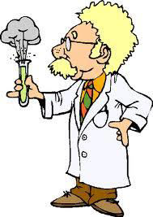
KİMYASAL RİSK ETMENLERİ
Kimyasal Nedir?
Tabii halde bulunan,
Üretilen,
Herhangi bir işlem sırasında veya atık olarak ortaya çıkan,
Ürünün kalitesini artırmak için katkı maddesi olarak eklenen
Her element, bileşik veya karışımlara kimyasal denir.

Slide 30
KİMYASAL RİSK ETMENLERİ
Kimyasalların vücuda giriş yolları;
KİMYASAL
AĞIZ
DERİ
SOLUNUM

Slide 31
KİMYASAL RİSK ETMENLERİ
Kimyasallar sadece kimya sanayinde çalışanlar için değil sanayinin tüm faaliyet alanlarında çalışanlar için risk oluşturduğu gibi, solunan havayı, içilen suyu, yiyecekleri kirleterek, ormanları ve gölleri etkileyerek ekosistemi değiştirebilirler ve çevreyi olumsuz yönde etkileyebilirler.
Kimyasal maddeleri kullanmadan önce mutlaka malzeme güvenlik bilgi formları okunmalıdır.
Kimyasalların direkt vücut ile temas etmesi engellenmelidir.

Slide 32
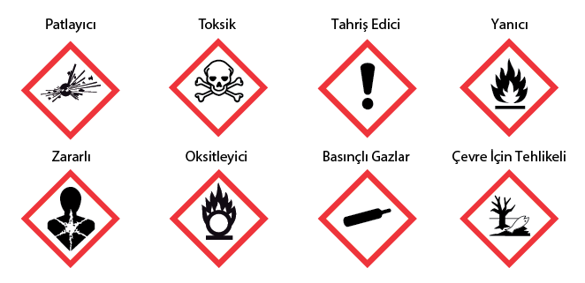
KİMYASAL RİSK ETMENLERİ
Bazı işaretlemeler;

Slide 33
FİZİKSEL RİSK ETMENLERİ
FİZİKSEL RİSKLER
GÜRÜLTÜ
TİTREŞİM
ISI
HAVALANDIRMA
HAVA AKIMI
RADYASYON
BASINÇ
NEM
AYDINLATMA

Slide 34
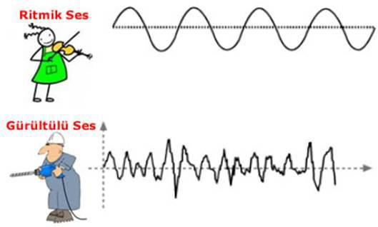
FİZİKSEL RİSK ETMENLERİ
Gürültü;
İstenmeyen, rahatsız edici ve işitme sistemi için tehlikeli sayılabilecek seslerdir. Sağlıklı bir insan kulağı 0dB – 140dB arasında bulunan ses şiddetine karşı duyarlıdır.

Slide 35
Gürültü Düzeyi | Yer ve Konum
0 dB | İşitme eşiği
20 dB | Sessiz bir orman
30 dB | Fısıltı ile konuşma
40 dB | Sessiz bir oda
50-55 dB | Şehirde bir büro
60 dB | Karşılıklı konuşma
70 dB | Dikey matkap
80 dB | Yüksek sesle konuşma
90 dB | Kuvvetlice bağırma
100 dB | Dokuma salonları
110 dB | Havalı çekiç, ağaç işleri
120 dB | Bilyeli değirmen
130 dB | Uçakların yanı
140 dB | Ağrı eşiği

Slide 36
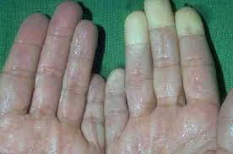
FİZİKSEL RİSK ETMENLERİ
Titreşim;
Kinetik enerji
Potansiyel enerji
Beyaz parmak hastalığı: Madencilik, ormancılık, inşaat vb. sektörlerde sıklıkla görülür ve elde hissizlik ve fonksiyon kaybı yaratır.

Slide 37
FİZİKSEL RİSK ETMENLERİ
Toz;
Çalışma alanında serbest şekilde dolaşan tozlar çalışanlar için ciddi tehlike ihtiva ederler.
Büyük partiküllü tozlar akciğerlerde birikerek çeşitli hastalıklara yol açarlar.
Meslek hastalıklarının büyük çoğunluğu akciğer hastalıklarıdır.

Slide 38
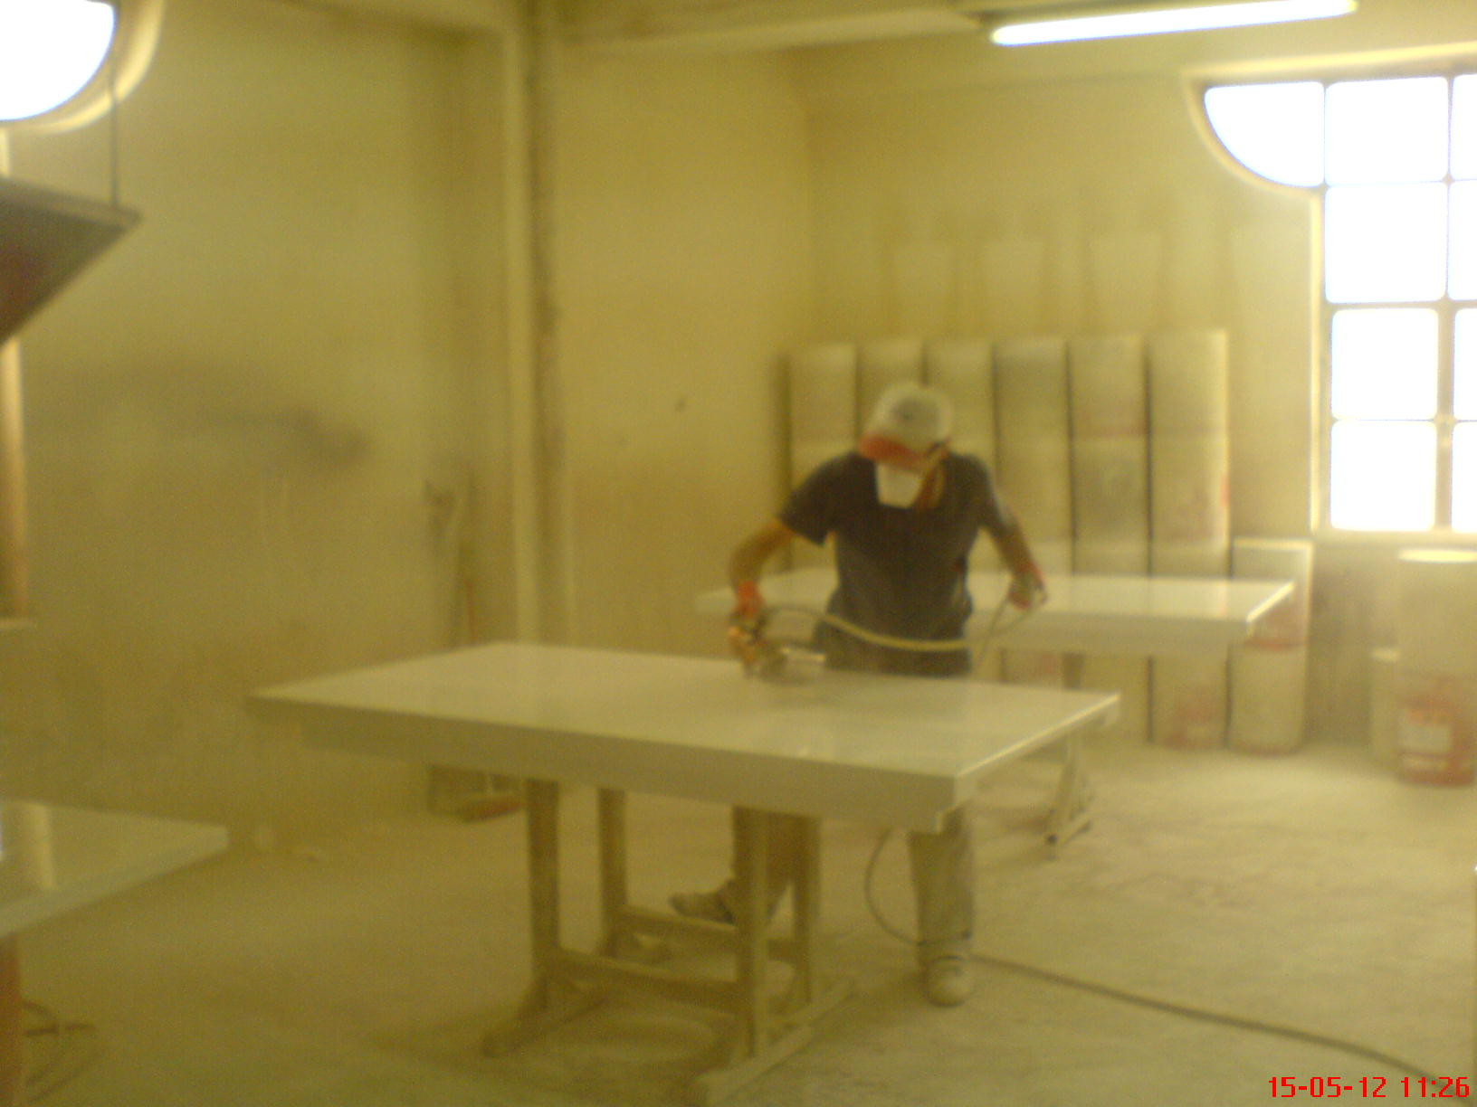

Slide 39
FİZİKSEL RİSK ETMENLERİ
Termal Konfor;
İşyerlerinde çalışma ortamının çalışanlara sıkıntı vermeyecek şekilde düzenlenmesinde termal konfor önemli bir faktördür. Termal konfor kavramı içerisinde sıcaklık, nem, hava akımı, havalandırma düzeyini barındırır. Bu kavramın barındırdığı parametrelerin yüksekliği veya düşüklüğü çalışma verimini ve çalışanın sağlığını olumsuz yönde etkiler.

Slide 40
FİZİKSEL RİSK ETMENLERİ
Aydınlatma;
İnsanların algılamasında en önemli organ gözdür. Bütün algılamaların %80-%90’ı göz kanalı ile gerçekleşir.
Günümüzde endüstriyel işlerin çoğunda görme organı olan göz, insan organizmasının en fazla zorlanan bölümüdür. İş koşullarının doğurduğu yorgunluğun büyük bir kısmının göz zorlanmasından ileri geldiği düşünülebilir. Bu nedenle çalışma ortamları gözü yormayacak şekilde mümkün olduğunca aydınlık olmalıdır. İyi bir aydınlatmayla insan performansı %15-%40 oranında artabilir.

Slide 41
FİZİKSEL RİSK ETMENLERİ
Fiziksel risklerden korunmak için yapılan uygulamalar;
Gürültülü olan makinenin daha az gürültü seviyesi olan makineyle değiştirilmesi,
Fiziksel riski kaynağında azaltmak,
Titreşim emici KKD kullanmak,
Kulaklık kullanmak vb.

Slide 42
ERGONOMİK RİSK ETMENLERİ
Ergonomi: İnsan kullanımına yönelik tasarım, çalışma ve yaşama koşullarının optimal hale getirilmesini amaçlayan uygulamalar bütünüdür.
Yapılan işin sürekli tekrarı,
Kuvvete dayalı çalışma,
Kasları yoran çalışma pozisyonları,
Mekanik gerilme vb.
Ergonomik riskler en sık kas iskelet sistemi rahatsızlıklarına neden olur.

Slide 43
ERGONOMİK RİSK ETMENLERİ

Slide 44
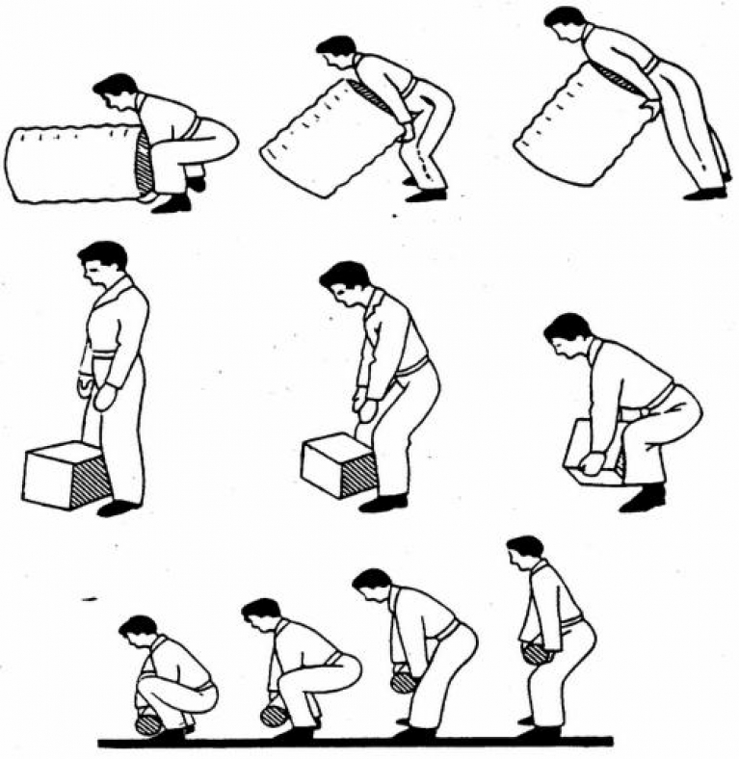
ELLE KALDIRMA VE TAŞIMA
Yük çok fazla zorlanmadan kaldırabileceğimiz ağırlıkta olmalıdır.
Yükün ağırlığı bütün vücuda yayılmalıdır.
Omurga doğal pozisyonunu korumalıdır.

Slide 45
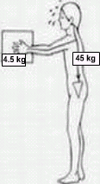
ELLE KALDIRMA VE TAŞIMA
Ayaklarınızı ve vücudunuzu yükün üzerine gelecek şekilde yerleştirin
Yükü kaldırırken bacak kaslarınızı kullanın.
Sırtınızı dik tutun.
Yükü olabildiğince vücudunuza yakın tutun.
Yükü kaldırırken ve taşırken kollarınızı düz ve aşağı dönmüş bir pozisyonda tutun.

Slide 46
İŞ EKİPMANLARININ GÜVENLİ KULLANIMI
Kullanılan iş ekipmanları kendimize ve çevremizdekilere zarar vermemelidir.
Araç ve gereçler kullanılırken son derece dikkatli olunmalıdır.

Slide 47
EKRANLI ARAÇLARLA ÇALIŞMA
Ekranlı araçlarla çalışırken ekrandaki uyarılara ve işaretlere dikkat edilmelidir.
Ekrandaki işaretlerin ne anlama geldiği bilinmelidir.
Ekran parlaklığının düzeyi gözü yormayacak şekilde olmalıdır.

Slide 48
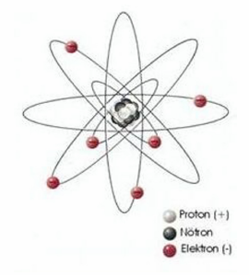
ELEKTRİK, TEHLİKELERİ, RİSKLERİ VE ÖNLEMLERİ
Elektrik, eksi yüklü taneciklerin hareket etmesi sonucu ortaya çıkan bir olgudur.

Slide 49
ELEKTRİK, TEHLİKELERİ, RİSKLERİ VE ÖNLEMLERİ
Elektrik insan üzerinde üç çeşit yaralanmaya yol açar. Bunlar,
Çarpma,
Yanma,
Düşmeden kaynaklanan burkulma, incinme ve kırılmalar.

Slide 50
ELEKTRİK, TEHLİKELERİ, RİSKLERİ VE ÖNLEMLERİ
Çarpma olayının olması için elektriğin insan vücuduna girip devreyi tamamlayarak topraklanma yapması gerekmektedir.
Yanma elektrikle ilgili en sık rastlanan problemdir. İyi yalıtılmamış elektrik yüklü cisimlere temas sonucu oluşur.
Düşme sonucu yaralanma elektrikle dolaylı olarak bağlantılıdır. Elektrik teması sonucu üzerinde çalışılan platform, merdiven gibi nesnelerden düşme olarak rastlanır.

Slide 51
ELEKTRİK, TEHLİKELERİ, RİSKLERİ VE ÖNLEMLERİ
Elektrik çarpmasından korunmak için,
İyi yalıtılmış araç ve gereçler kullanılmalıdır,
Elektrikli araçlara ıslak elle dokunulmamalıdır,
Kullanılan aletlerin bağlantılarının yıpranmamış ve kullanılan prizlerin sağlam olmasına dikkat edilmelidir.
Elektrik tesisatında topraklama ve elektrik kutularında kaçak akım röleleri bulunmasına dikkat edilmelidir.

Slide 52
İŞ KAZALARININ SEBEPLERİ VE KORUNMA PRENSİPLERİ İLE TEKNİKLERİNİN UYGULANMASI
İş kazalarının sebepleri:

Slide 53
İŞ KAZALARININ SEBEPLERİ VE KORUNMA PRENSİPLERİ İLE TEKNİKLERİNİN UYGULANMASI
İş kazalarının çok büyük bir bölümü tehlikeli davranışlardan kaynaklanmaktadır. (%88)
Ciddiyetsiz çalışma,
Çalışma esnasında şakalaşma,
Aşırı stres, yorgunluk,
Aşırı özgüven,
gibi örnekler tehlikeli davranışlardan birkaçıdır.

Slide 54
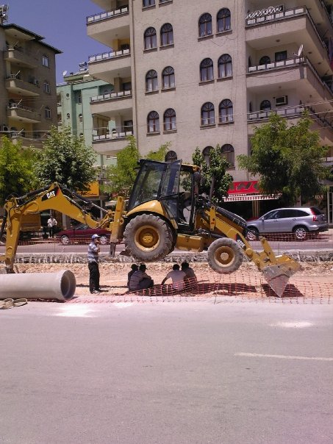
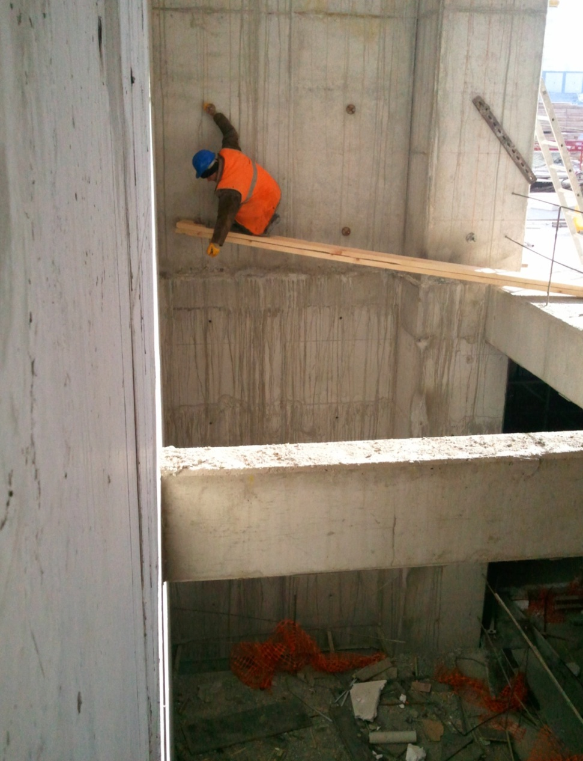

Slide 55
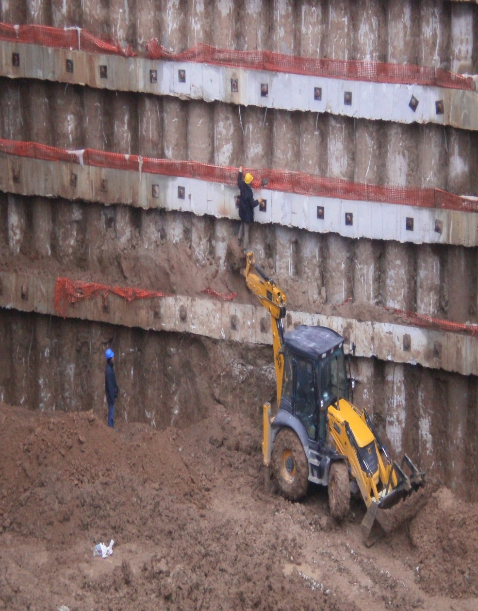

Slide 56
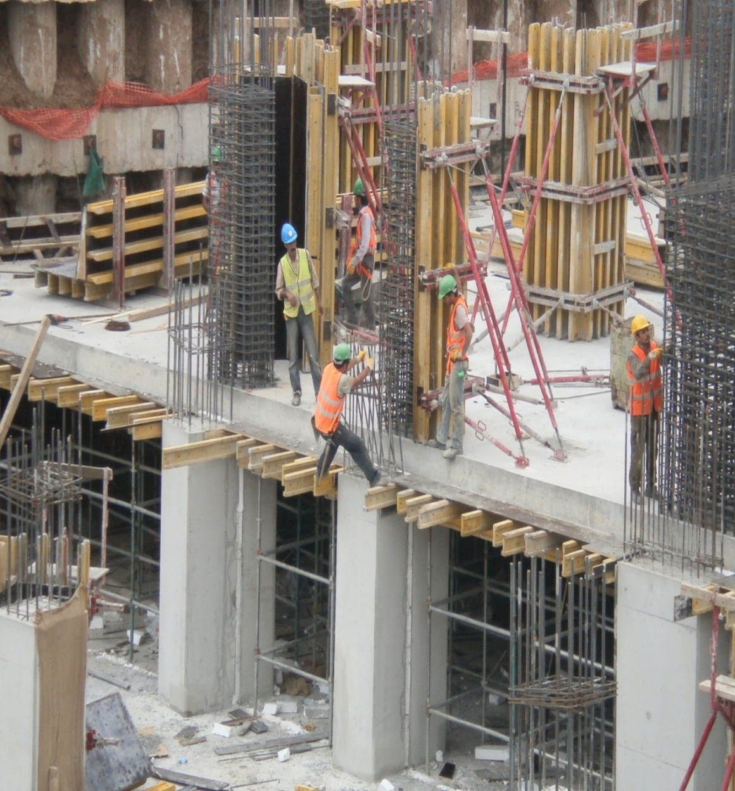
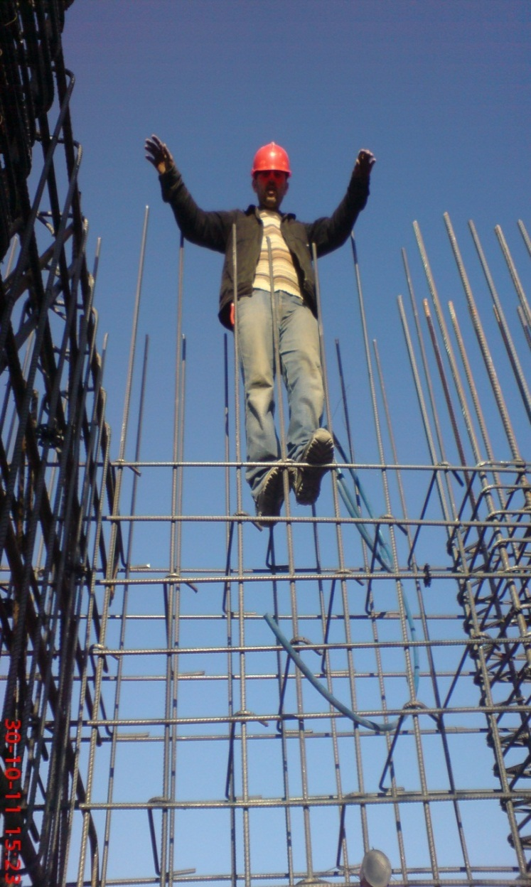

Slide 57
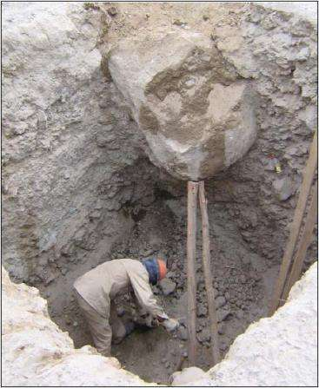
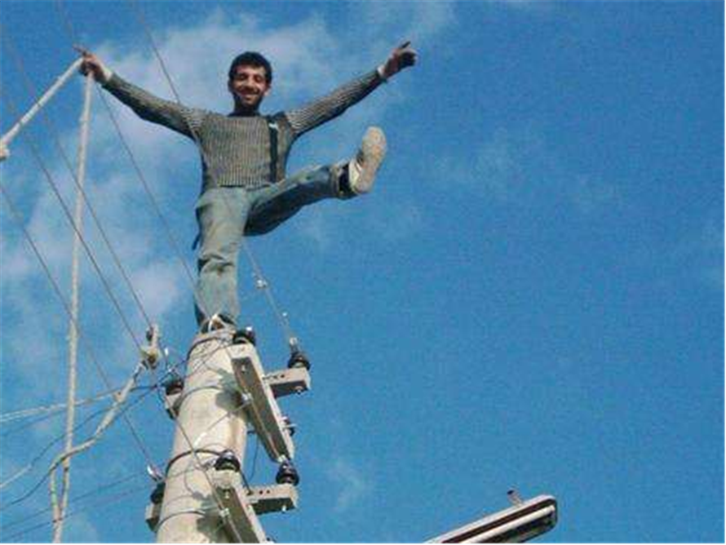

Slide 58
İŞ KAZALARININ SEBEPLERİ VE KORUNMA PRENSİPLERİ İLE TEKNİKLERİNİN UYGULANMASI
İş kazalarında diğer önemli payın sahibi tehlikeli durumlardır. (%10)
Eksik koruma tertibi,
Yıpranmış teçhizat,
Havalandırması yetersiz ortam,
tehlikeli durumlara örnek gösterilebilir.

Slide 59
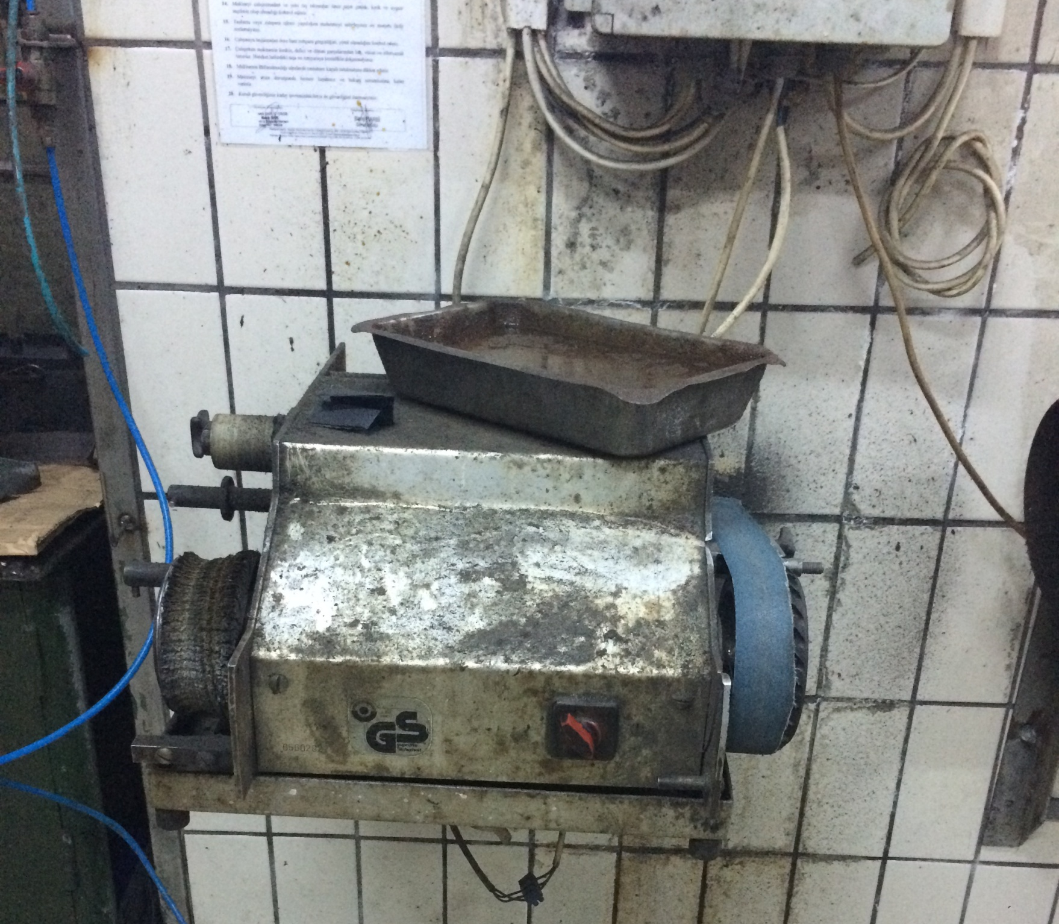

Slide 60
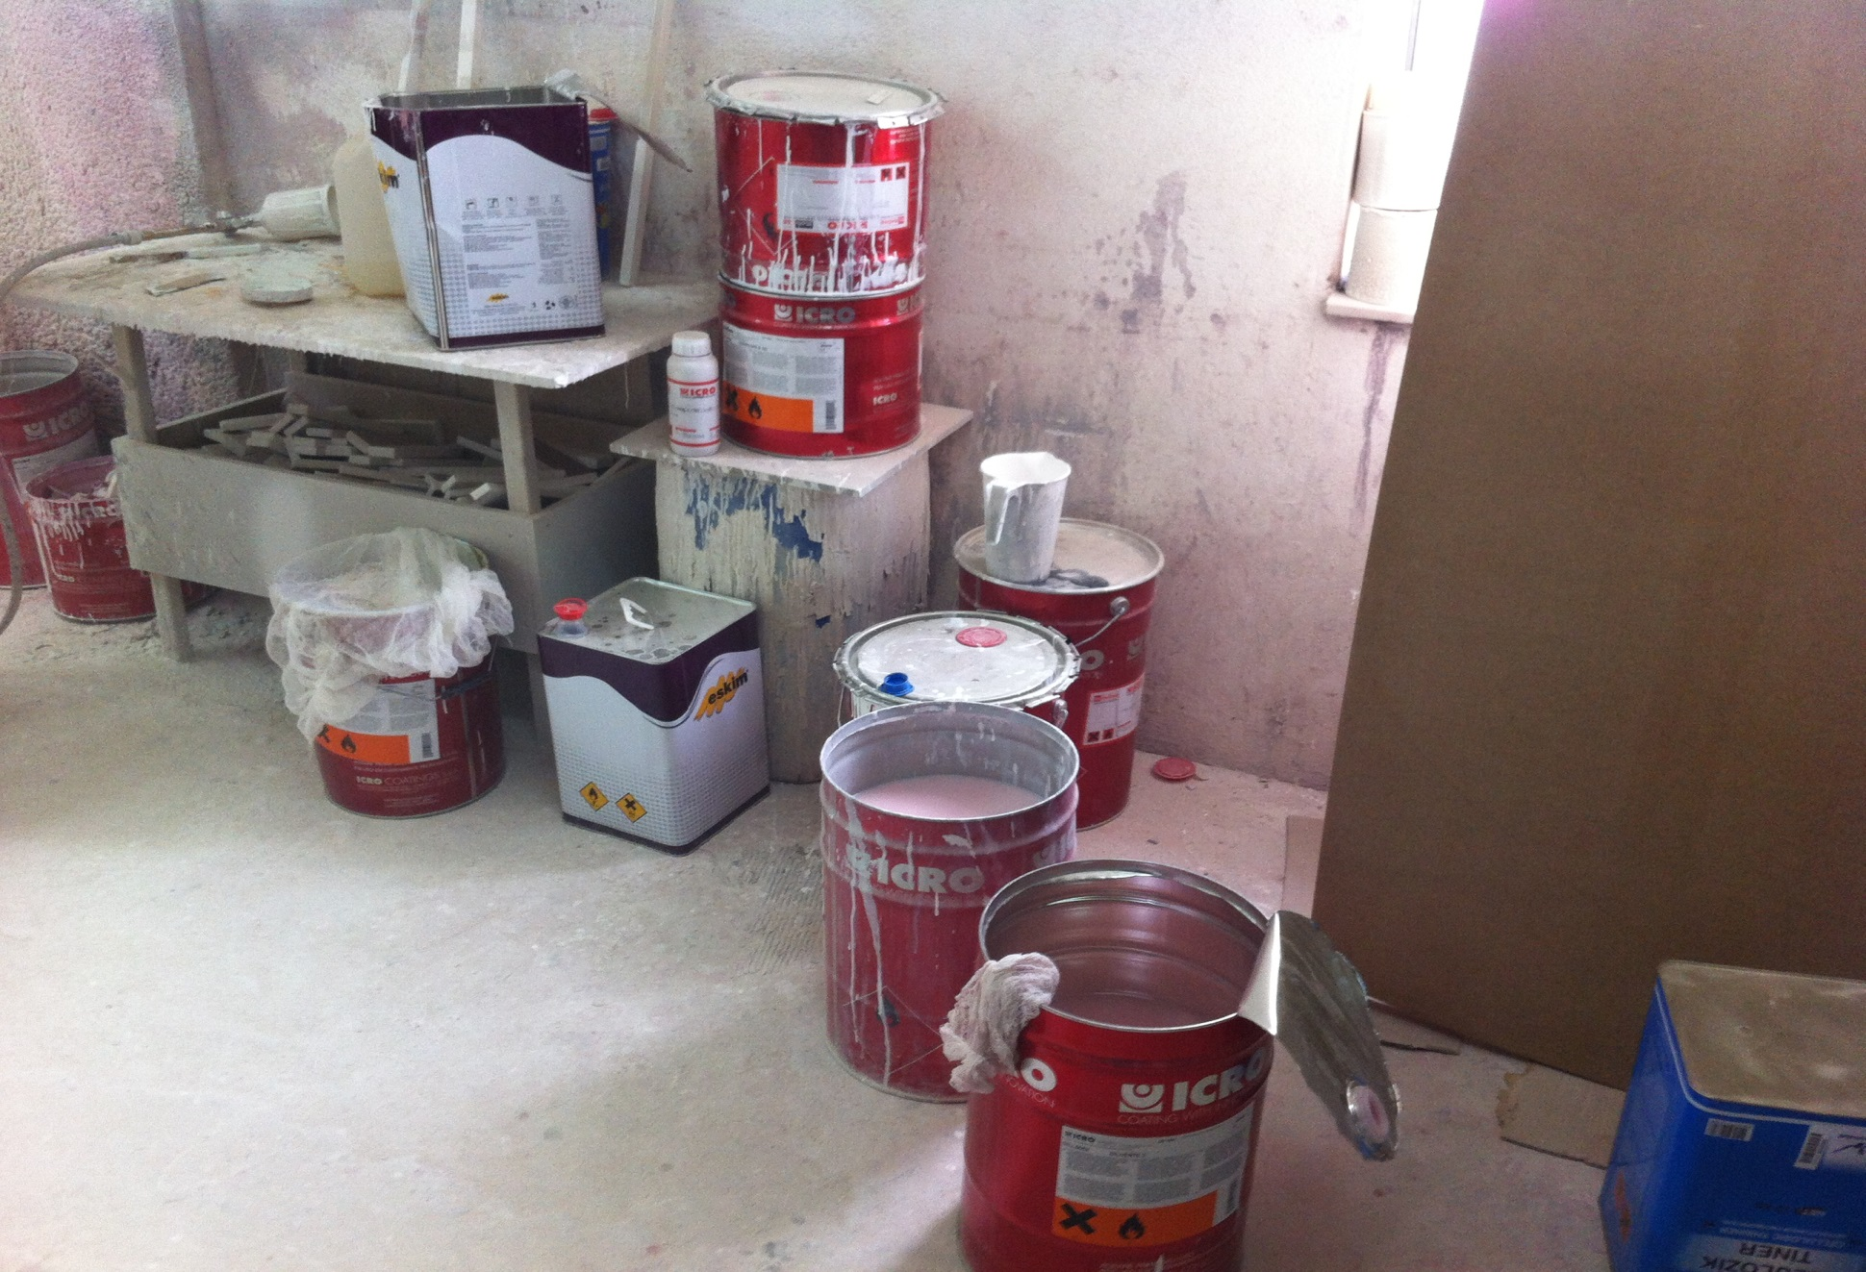

Slide 61
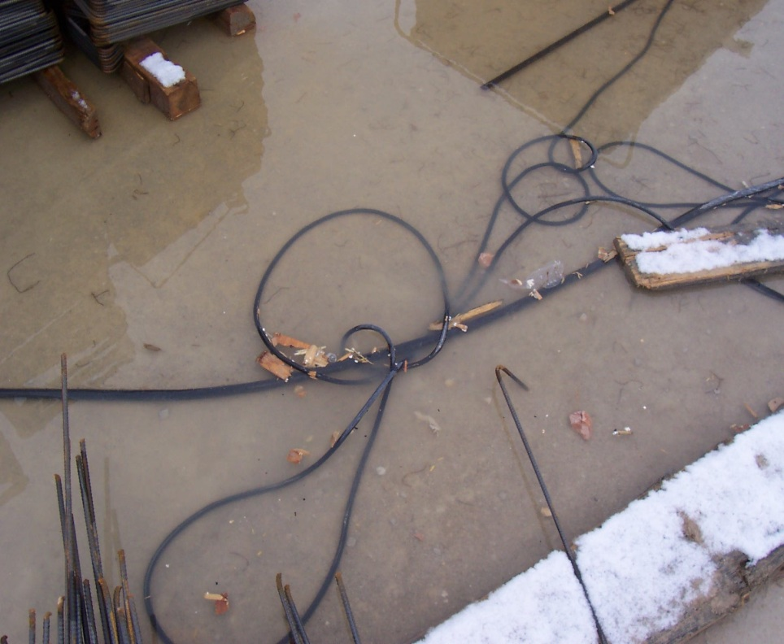

Slide 62
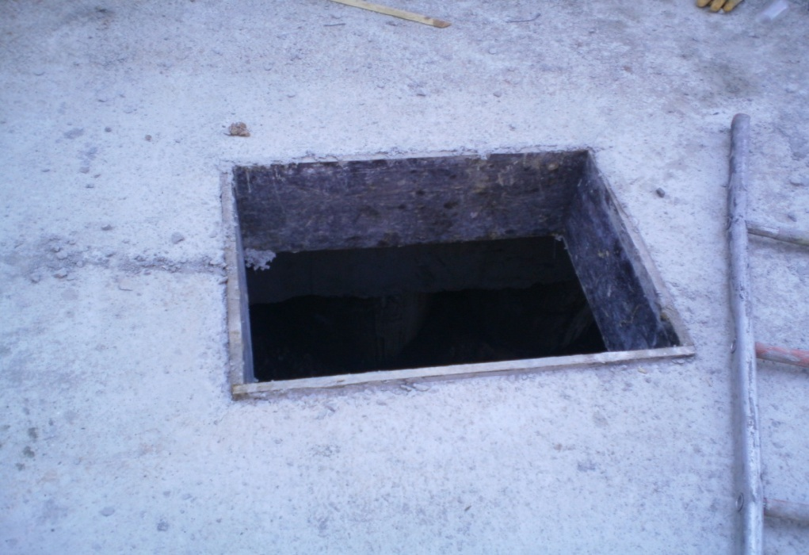

Slide 63
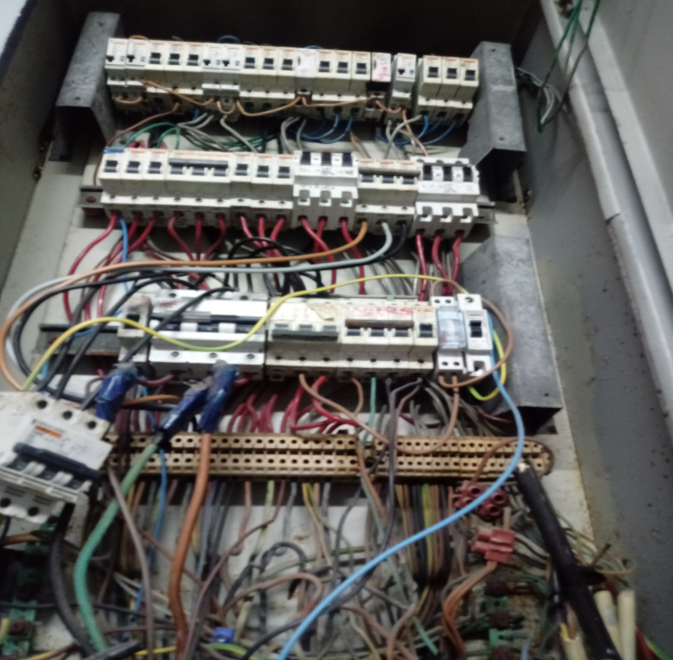

Slide 64
İŞ KAZALARININ SEBEPLERİ VE KORUNMA PRENSİPLERİ İLE TEKNİKLERİNİN UYGULANMASI
İş kazalarının çok küçük bir bölümü de sebebi belli olmayan ve umulmayan olaylardan kaynaklanmaktadır. (%2)
Deprem,
Sel,
Yıldırım,
bu tip olaylara örnektir.

Slide 65
KAZA TEORİSİ
Ölüm
Ciddi Kaza
Ölümcül Kaza : 1
Kayıp İş Günü Durumu: 30
Tıbbi Tedavi Durumu : 300
Güvensiz Koşullar : 30.000
Dikkatsizlik Durumları : 300.000
Hafif Kaza
Ramak Kala Olay
Tehlikeli Durum/Hareket

Slide 66
İŞ KAZALARININ SEBEPLERİ VE KORUNMA PRENSİPLERİ İLE TEKNİKLERİNİN UYGULANMASI
İş kazalarından korunmak için,
Verilen eğitimlere katılım sağlanmalıdır,
Kullanma yetkisi ve becerisi olunan araç gereçler kullanılmalıdır,
Uzmanlık belgesi gerektiren makineler belge sahibi olmadan kullanılmamalıdır,
Sağlık ve güvenlik işaretlerine dikkat edilmelidir.

Slide 67
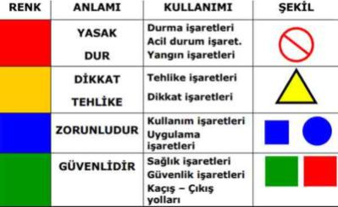
GÜVENLİK VE SAĞLIK İŞARETLERİ
Dört çeşit güvenlik ve sağlık işareti vardır.
Bunlar;

Slide 68
GÜVENLİK VE SAĞLIK İŞARETLERİ
Sık görülen işaretler;
Sigara
İçilmez
Yetkisiz Kimse Giremez
Dikkat
Elektrik Tehlikesi

Slide 69
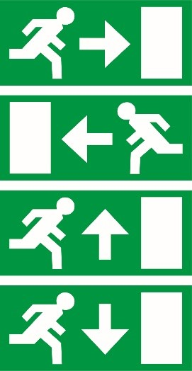
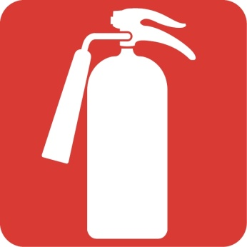
GÜVENLİK VE SAĞLIK İŞARETLERİ
Sık görülen işaretler;
Yangın
Söndürme
Cihazı
Gözlük
Kullan
Baret
Tak
Acil Çıkış

Slide 70
KİŞİSEL KORUYUCU DONANIM KULLANIMI
Verilen kişisel koruyucu donanımlar kesinlikle kullanılmalıdır,
Kişisel koruyucu donanımların CE standart işaretlerinin bulunduğuna dikkat edilmelidir,
Yıpranmış KKD’ler yenileriyle değiştirilmelidir,
Çalışılan ortamlardaki eksik KKD’ler tespit edilip temin edilmesi sağlanmalıdır.
UNUTMAYIN KKD İŞ KAZASI VE MESLEK HASTALIĞINA KARŞI İLK VE EN ÖNEMLİ KORUMADIR!

Slide 71
PAYLAŞ VE HAYAT KURTAR
GİYSİLER
SİYAH
GÖRÜNMEZ
MAVİ
KIRMIZI
SARI
BEYAZ
IŞIĞI
YANSITAN
MALZEME

Slide 72
İŞ SAĞLIĞI VE GÜVENLİĞİ GENEL KURALLARI VE GÜVENLİK KÜLTÜRÜ
İş ile sağlık arasında iki yönlü bir ilişki vardır. Bu ilişkinin bir yönünde iş, çalışanın sağlığı üzerinde etki yaparken, diğer yönde çalışanın sağlığının da iş üzerinde etkileri söz konusudur.

Slide 73
İŞ SAĞLIĞI VE GÜVENLİĞİ GENEL KURALLARI VE GÜVENLİK KÜLTÜRÜ
İş sağlığı ve güvenliği kurallarına çalışandan işverene tüm sigortalılar dahildir.
Tüm sigortalılar bu kurallara uymak zorundadır.
Kurallara uymayan çalışanlar tazminatsız olarak işten çıkarılır.
İşverenler bu kurallara uymazlar ise işyeri açma ve işletme izinleri askıya alınır ya da iptal edilir.

Slide 74
İŞ KAZASI SAYILAN DURUMLAR
Sigortalının işyerinde bulunduğu sırada meydana gelen kazalar,
Sigortalının işveren tarafından tahsis edilen servis aracında işe gidiş gelişlerinde yaşadığı kazalar,
İşveren tarafından görevlendirilmesi üzerine sigortanın işyeri dışında verilen görevi ifa ettiği sırada yaşadığı kazalar.
EĞER SİGORTALI İŞVEREN TARAFINDAN GÖREVLENDİRİLDİĞİ İŞ DIŞINDA BAŞKA BİR İŞ YAPARKEN KAZA GEÇİRİRSE İŞ KAZASI KAPSAMINDA SAYILMAZ!

Slide 75
TAHLİYE VE KURTARMA
Çalışanlar işyerini tahliye etme durumuna gelinen olaylarda (yangın, deprem, sel vb.) derhal acil çıkış kapılarına yönelmelidir.
Acil çıkış kapılarına gidiş sırasında izdiham yaratmayacak şekilde sakin fakat hızlı olunmalıdır.
Deprem anında sarsıntı sırasında acil çıkış kapılarına yakın olan çalışanlar derhal kapıya yönelmelidir, kapılara yakın olmayan çalışanlar bir korunak bulup sarsıntı geçinceye kadar beklemeli ve sarsıntının geçtiğine emin olduktan sonra çıkışlara yönelmelidir.

Slide 76
TAHLİYE VE KURTARMA
Bu tip durumlarda görevlendirilen ve eğitim sertifikaları bulunan destek personelleri derhal görev yerlerine geçmelidir.
Destek elemanları ilkyardım, arama kurtarma, yangın söndürme ve koruma ekiplerini oluştururlar.
Her ekibin ekip başı bulunur ve ekipteki elemanlar arasında koordinasyon ve görevlendirmeyi sağlar.

Slide 77
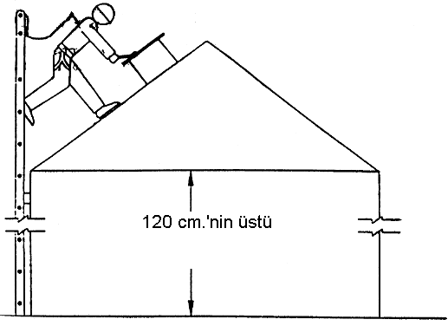
YÜKSEKTE ÇALIŞMALARDA İŞ SAĞLIĞI VE GÜVENLİĞİ
Düşüldüğünde yaralanma riski olan her nokta yüksektir.
Kişinin bulunduğu referans seviyesinin üzerinde, sağlık ve güvenlik açısından tehlike oluşturabilecek durumda yapılan çalışmalara yüksekte çalışma denir.

Slide 78
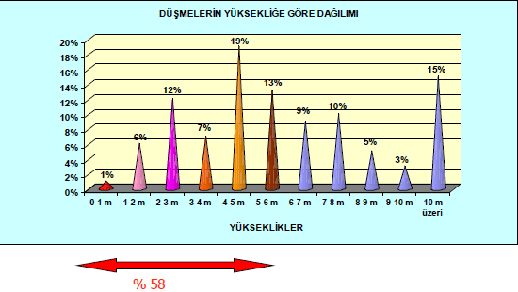
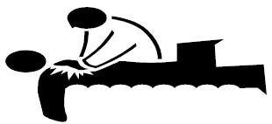
YÜKSEKTE ÇALIŞMALARDA İŞ SAĞLIĞI VE GÜVENLİĞİ
OSHA tarafından yapılan araştırmalar sonucu istatistikler 3,4 m’den daha yüksekten düzen kişilerin %85’i hayatını kaybetmektedir.

Slide 79
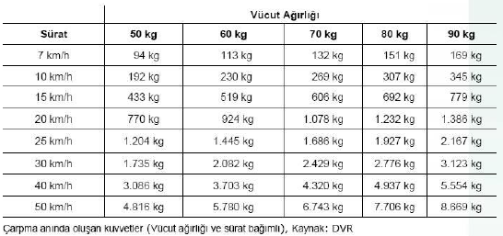
YÜKSEKTE ÇALIŞMALARDA İŞ SAĞLIĞI VE GÜVENLİĞİ
Bir yıl içerisinde dünyada yaklaşık 4.7 milyon kişi düşme kazası geçirmektedir.
Sonuç olarak yaklaşık 148 milyon iş günü kaybı olmaktadır.

Slide 80
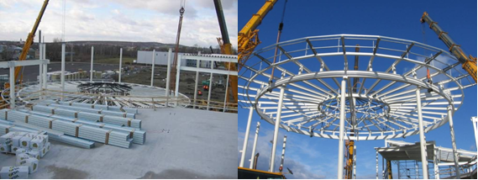
YÜKSEKTE ÇALIŞMALARDA İŞ SAĞLIĞI VE GÜVENLİĞİ
Mümkün olduğunca yüksekte çalışmaktan kaçınılmalıdır.
Monte edilmesi gereken malzemeler mümkünse zeminde monte edilip yükseltilmelidir.

Slide 81
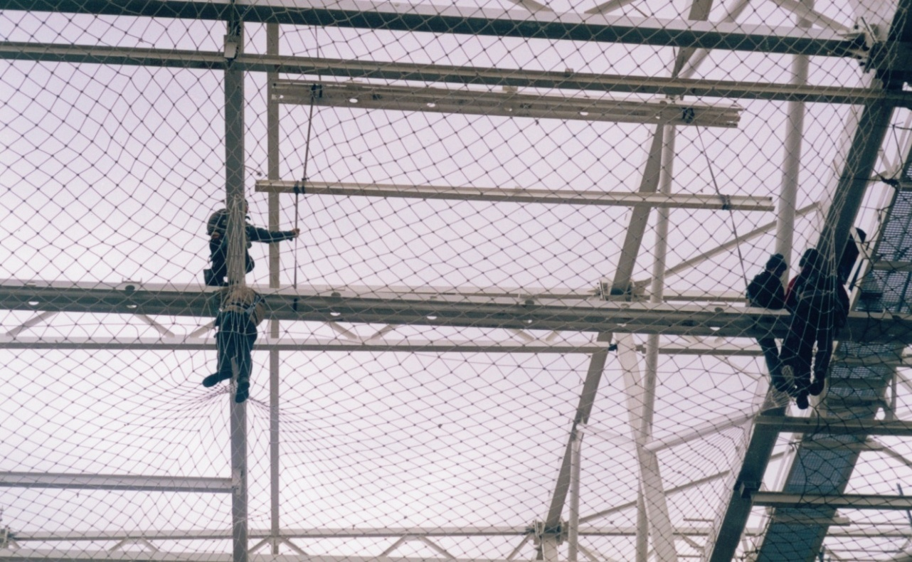
YÜKSEKTE ÇALIŞMALARDA İŞ SAĞLIĞI VE GÜVENLİĞİ
Yüksekte çalışma yapılacaksa ilk olarak çalışanın düşmesi engellenmelidir.
Eğer düşme ihtimali hala mevcut ise güvenlik ağı ile tedbir alınmalıdır.

Slide 82
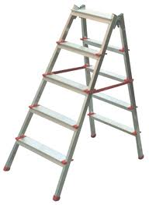
SEYYAR MERDİVENLER İLE ÇALIŞMA
Basit işlerde kullanılmalıdır. Sürekli işlerde seyyar merdiven yerine platform yapılmalıdır.
İnip çıkarken elleriniz boş olmalıdır. El aletleri kemerinizde yada çantada olmalıdır.
Merdivene uygun kaymaz bir ayakkabı kullanılmalıdır.
60 dereceden fazla eğimli işler için uygun değildir.
Merdiven uzunluğu ulaşılacak yerden 1 metre uzun olmalıdır.
Kaymayı önlemek için uç kısımlarına çengel ve ayaklarına lastik konulmalıdır.

Slide 83
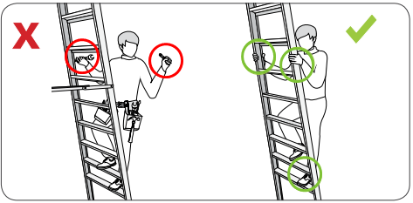
SEYYAR MERDİVENLER İLE ÇALIŞMA

Slide 84
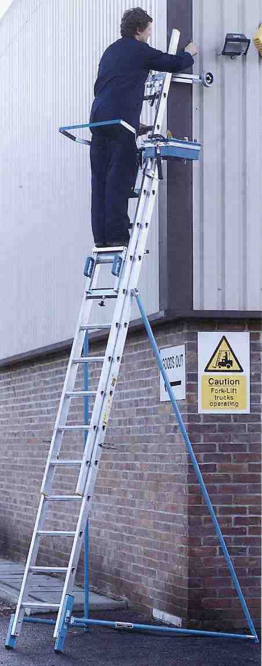
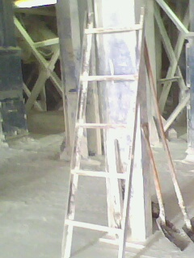
GÜVENLİ
GÜVENSİZ

Slide 85
PLATFORMLARDA YÜKSEKTE ÇALIŞMA
Korkulukların, tabandan yüksekliği en az 90 santimetre olacaktır.
Platformlar her noktasında 500 kg yüke dayanıklı olmalıdır. Platformlar malzeme ve insan geçişlerine uygun olarak en az 120 cm genişlikte olmalıdır.
Merdivenlerde kaymayı önlemek için her bir basamak genişliği 22 cm’den az olmamalıdır.Basamaklar arası 13 cm olmalıdır.
Kaymayı önlemek için merdiven açısı tabandan itibaren 30-45 derece olmalıdır.
Vibrasyonlu çalışan yerlere gemici merdiveni kurulmamalıdır.

Slide 86
PLATFORMLARDA YÜKSEKTE ÇALIŞMA
Operatörler gerekli yeterliliğe sahip olmalıdır.
Operatörlerin ilgili ekipman, düşmeyi durdurma ekipmanları ve acil durum prosedürleri ile ilgili eğitim aldığından emin olunmalıdır.
Taşıma kapasitesinin açık bir şekilde gösterildiğinden ve operatör tarafından bilindiğinden emin olunmalıdır.
Yetkili kişi tarafından her bakımdan iyi durumda ve kullanıma hazır olduğu teyit edilmelidir.
Ekipmana özel üretici talimatları ve ekipmanın tasarım amacı iyi bilinmelidir.

Slide 87
PLATFORMLARDA YÜKSEKTE ÇALIŞMA
Engebeli arazide kullanılmak üzere tasarlanmamışsa, sert ve düz zemin üzerinde kullanılmalıdır.
Hareket yolları üzerinde, kontrolsüz harekete ya da devrilmeye neden olabilecek tehlikelere karşı tedbir alınmalıdır.
Üstten geçen enerji hatları ile ilgili riskler mutlaka göz önünde bulundurulmalıdır.

Slide 88
PLATFORMLARDA YÜKSEKTE ÇALIŞMA
Ekipmanın diğer araç yollarına uzanmaması, girmemesine dikkat edilmeli; hareket alanlarının diğer araçlar ile kesişmemesine özen gösterilmelidir. Gerektiğinde bariyerler, işaret levhaları ile tedbir alınmalıdır.
Operatör tarafından yükseklik kazanmak amacıyla korkuluklara basarak tırmanılmamalı, her iki ayak da platform üzerinde olmalıdır.

Slide 89
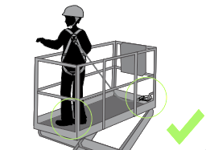
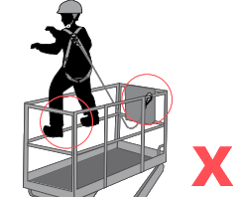
PLATFORMLARDA YÜKSEKTE ÇALIŞMA
Platform içerisinde yer alan tüm çalışanların, hareket alanını sınırlandıran ve yüksekte çalışma için uygun kişisel koruyucu donanımlara sahip olduğundan emin olunmalıdır.
Çalışanların kendilerini, üretici tarafından tasarlanmış ve platform üzerindeki belirli ankraj noktalarına bağlaması sağlanmalıdır.

Slide 90
YÜKSEKTE ÇALIŞMALARDA İŞ SAĞLIĞI VE GÜVENLİĞİ
Korkuluk sistemi özellikleri;
Platformdan en az bir metre yükseklikte ve herhangi bir yönden gelebilecek en az 125 kg’lik yüke dayanıklı ana korkuluk,
Platforma bitişik, en az 15 santimetre yüksekliğinde topuk levhası,
Topuk levhası ile ana korkuluk arasında açıklıklar 47 santimetreden fazla olmayacak şekilde konulan ara korkuluklar bulunmalıdır.

Slide 91
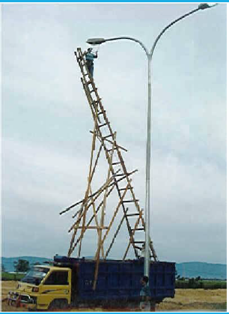
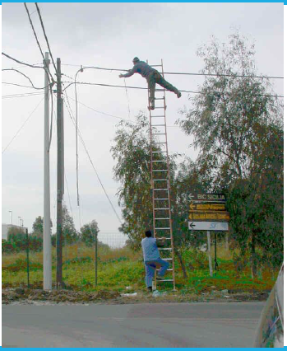
UYGUNSUZ ÇALIŞMALAR

Slide 92
YÜKSEKTE ÇALIŞACAK KİŞİNİN ÖZELLİKLERİ
Yüksekte çalışacak kişinin;
yükseklik korkusu,
baş dönmesi,
görme kusuru,
şeker hastalığı,
epilepsi,
yüksek tansiyon,
denge kusuru veya bozukluğu gibi kronik bir rahatsızlığı olup olmadığı kontrol edilmelidir.

Slide 93
KAPALI ALANLARDA ÇALIŞMALARDA İŞ SAĞLIĞI VE GÜVENLİĞİ
Kapalı alan nedir?
Bir çalışanın girip görevini yapmasına olanak verecek genişlikte olan alandır.
Giriş ve çıkışı kısıtlanmış ve sınırlanmış olduğu bir alandır.
Sürekli olarak insan kullanımına açık olmayan bir alandır.

Slide 94
KAPALI ALANLARDA ÇALIŞMALARDA İŞ SAĞLIĞI VE GÜVENLİĞİ
İzin gerektiren kapalı alanlar;
Ya potansiyel olarak tehlikeli atmosfer riski olan ya da içinde tehlikeli atmosfer bulunan ortamdır.
Yutulma riskini oluşturan madde içeren ortamdır.
İçbükey duvarları ile giren kişiyi tuzağa düşüp boğulmasına veya eğimli tabanı ve gittikçe incelen kesite sahip biçimde olan alandır.
Bilinen diğer ciddi emniyet ve sağlık riskleri içeren ortamdır.

Slide 95
KAPALI ALANLARDA ÇALIŞMALARDA İŞ SAĞLIĞI VE GÜVENLİĞİ
Sık çalışılan kapalı alanlar:
Depolar,
Kuyular,
Menholler,
Tüneller,
Silolar,
Su kuleleri,
Tanklar,
Yağ alma tesisleri,
Gemiler,
Kazanlar,
Mahzenler,
Üstü açık su depoları,
Alttan girişli muhafazalar.

Slide 96
KAPALI ALANLARDA ÇALIŞMALARDA İŞ SAĞLIĞI VE GÜVENLİĞİ
Kapalı alanlarda atmosferik açıdan tehlike ve risklere neler neden olabilir?
Buralarda daha önceden kimyasal maddelerin depolanması,
Kazayla oluşan döküntü ve kaçaklar,
Kimyasal reaksiyonlar,
Oksidasyon,
Mekanik operasyonlar,
İnert işlemleri.

Slide 97
KAPALI ALANLARDA ÇALIŞMALARDA İŞ SAĞLIĞI VE GÜVENLİĞİ
Kapalı alanlarda tehlike ve riskler:
Oksijen eksikliği,
Oksijen % | FİZİKSEL ETKİLERİ
%19,5-16 | Görünen etki yok
%16-12 | Soluk alıp verme hızlanır. Kalp atışı hızlanır. Dikkat, düşünme, koordinasyon bozukluğu görülür.
%12-10 | Karar vermede güçlük, kas kontrolü zayıflar. Kaslar çabuk yorulur. Kesik kesik soluma görülür.
%10-6 | Mide bulantısı ve kusma. Hareket etmede güçlük veya hareket kaybı. Ölümle sonuçlanan bilinçsizlik
%6-8 | Nefes almada güçlük. Çırpınma. Birkaç dakikada ölüm.
%6-4 | 40 saniyede koma, ölüm

Slide 98
KAPALI ALANLARDA ÇALIŞMALARDA İŞ SAĞLIĞI VE GÜVENLİĞİ
Oksijen zenginleşmesi,
Yanıcı/patlayıcı gazlar,
Toksik gazlar
Karbonmonoksit (CO)
Hidrojen Sülfür (H₂S)
Kükürt Dioksit (SO₂)
Amonyak (NH₃)

Slide 99
KAPALI ALANA GİRİŞ PROSEDÜRÜ
Herhangi bir çalışanın izin gerektiren kapalı alana girişinden önce bir prosedür ve önlem sistemi oluşturulmalı ve bu plan izlenmelidir.
Kapalı alanda çalışma yapmadan önce kapalı alanlarda çalışma formu dikkatle okunmalı ve doldurulmalıdır.
Kapalı alanlarda yapılacak çalışmalarda en az bir gözetmen bulunmalıdır.

Slide 100
KAPALI ALANLARDA ÇALIŞMALARDA İŞ SAĞLIĞI VE GÜVENLİĞİ
Kapalı alanlarda kullanılan kişisel koruyucu donanımlar:
Solunum koruyucular;
Hava tüplü maske, hava tüplü kaçış maskesi ve hattıyla beslemeli sistemin kombinasyon, hava artırıcı maskeler vb.
Koruyucu elbiseler;
Ceket, pantolon, tulum vb.
Baş, göz, işitme ve el koruyucu malzemeler;
Koruyucu gözlük, kulaklık, eldiven vb.

Slide 101
KAPALI ALANLARDA ÇALIŞMALARDA İŞ SAĞLIĞI VE GÜVENLİĞİ
İletişim ekipmanları,
Kapalı alan operasyonlarında çalışma öncesinde içerideki çalışanla dışarıdaki gözetmen arasında mutlak suretle bir iletişim sistemi kurulmalıdır.

Slide 102
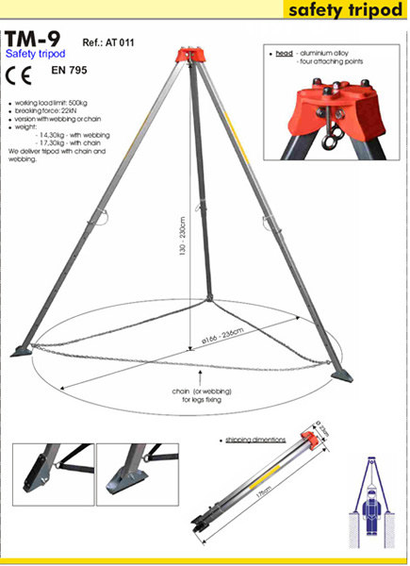
KAPALI ALANLARDA ÇALIŞMALARDA İŞ SAĞLIĞI VE GÜVENLİĞİ
İniş-Çıkış donanımı ve emniyet kemerleri
Kapalı alana inişi ve sonrasında çıkışı kolaylaştırmak için gerek çalışanlar gerekse ekipman için uygun iniş-çıkış sistemi ve aksesuarları kullanmak gereklidir.

Slide 103
KAPALI ALANLARA GİRİŞ TALİMATI
Kapalı alana giriş yetkisi olan kişiler girebilir. Her bir çalışan, kapalı alanda yapacağı işle ilgili tüm detayları ve prosedürleri iyice öğrenmiş olarak giriş yapmalıdır.
Kapalı alan çalışanının kapalı alanda karşılaşacağı tehlikelerin neler olduğunu, bunlara maruz kaldığında doğacak sonuçları bilmelidir.
Kapalı alan çalışanı ile dışarıdaki gözlemci arasında haberleşmeyi sağlayacak olan iletişim donanımının sağlandığından emin olunmalıdır.

Slide 104
KAPALI ALANLARA GİRİŞ TALİMATI
Gerek kapalı alan çalışanını içerideki tehlikelere karşı koruyacak bariyer vb. de dahil gerekli tüm koruyucu ekipmanı kendilerine sağlanmalı, kullanıldığından emin olunmalıdır.
Kapalı alana giriş ve çıkış için tüm emniyet tedbirlerinin alındığından emin olunmalıdır.

Slide 105
KAPALI ALANLARA GİRİŞ TALİMATI
Kapalı alan çalışanı ile dışarıdaki gözlemci arasında haberleşmeyi sağlayacak olan iletişim donanımının sağlandığından emin olunmalıdır.
Gerek kapalı alan çalışanını içerideki tehlikelere karşı koruyacak, gerekse dışarıdaki gözetmeni dış etkilerden koruyacak bariyer vb. de dahil gerekli tüm koruyucu ekipmanı kendilerine sağlamalı, kullanıldığından emin olunmalıdır.
Kapalı alana giriş ve çıkış için tüm emniyet tedbirlerinin alındığından emin olunmalıdır.

Slide 106
KAPALI ALAN NE ZAMAN TERK EDİLMELİDİR?
Gözlemciden alanı boşaltma talimatı alındığında,
Alanda tehlikeli bir durumun oluştuğunu gösteren belirti veya semptomların farkına vardığında,
Yasaklanmış bir durumla karşılaştığında,
Boşaltma alarmını duyduğunda.

